Slide 1
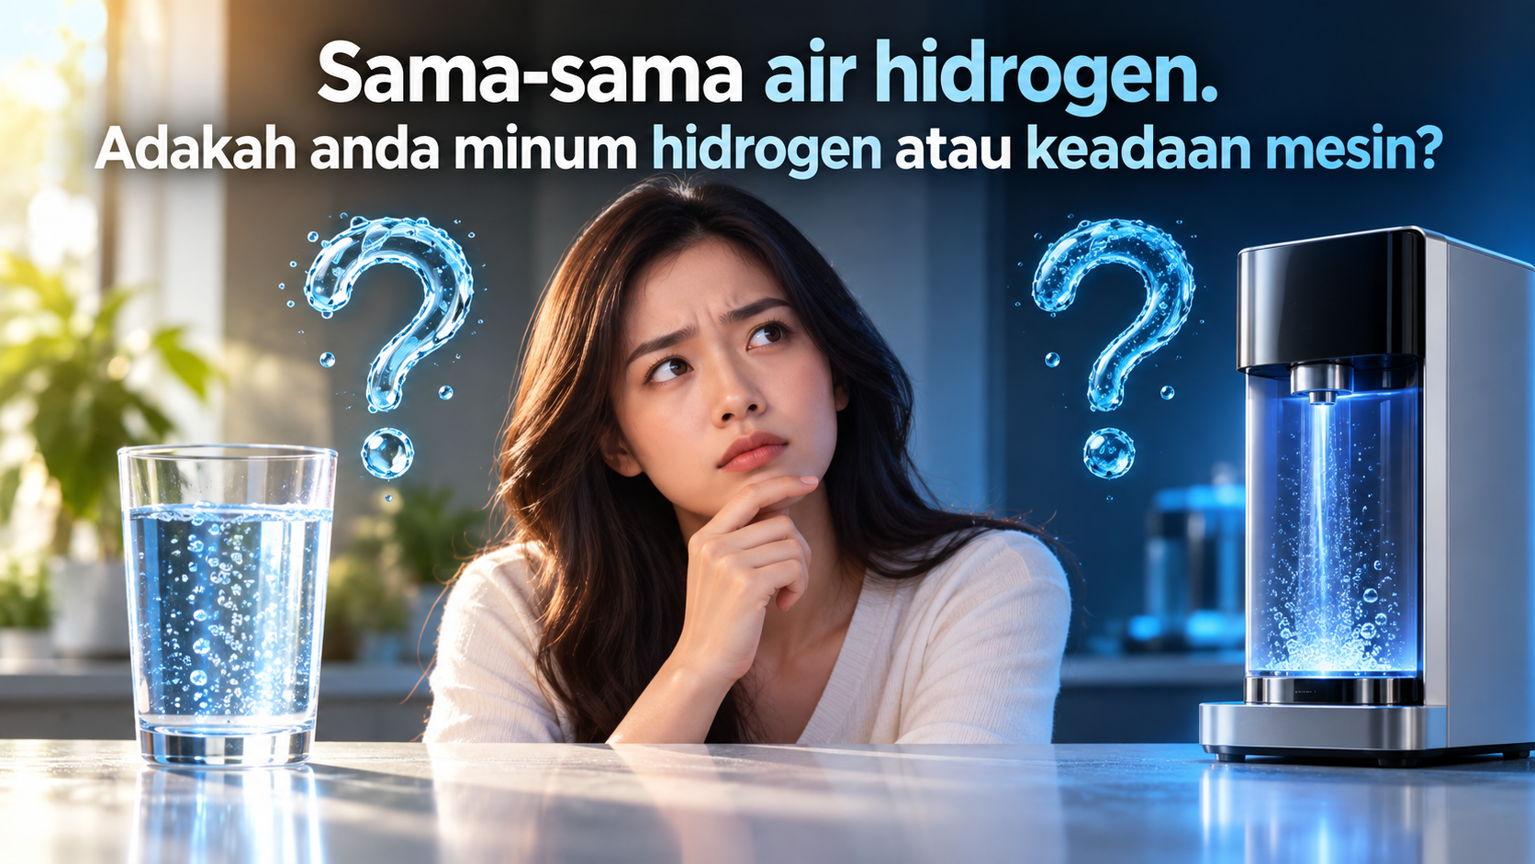
Notes:
Silent one-second opening hook.
[Sources]
[Visual]
- Native Image 2.5 language generation.
- Product-specific pages use authentic IZUMIO or OLEMIO package references.

Slide 2
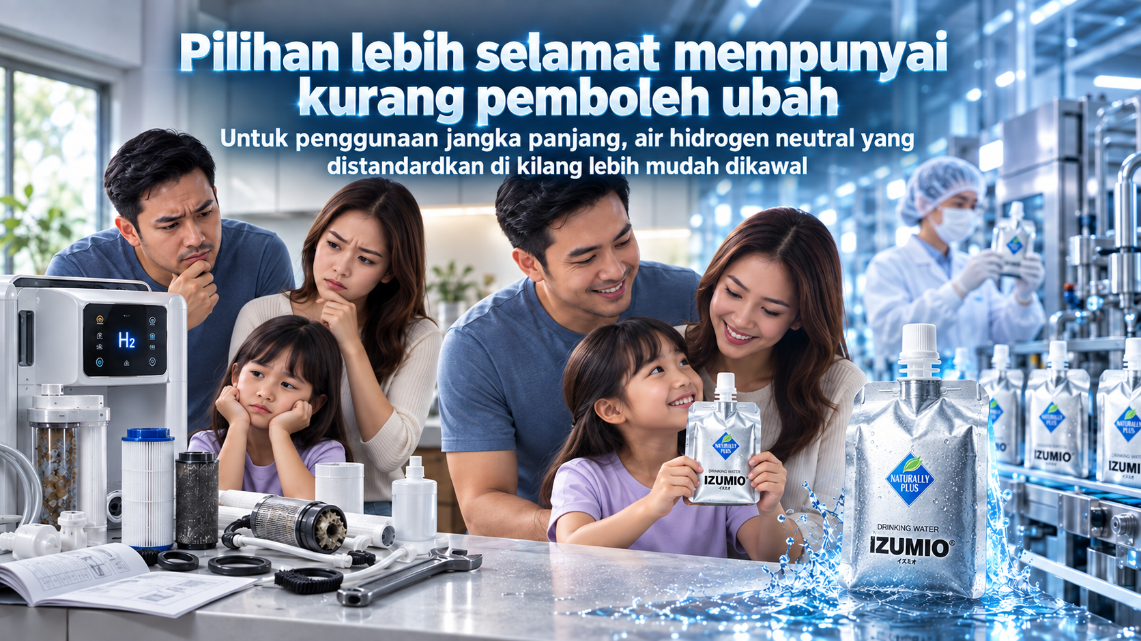
Notes:
Mari kita mulakan dengan kesimpulannya. Bagi kebanyakan keluarga yang mahu minum air hidrogen neutral secara mudah dan konsisten untuk jangka panjang, produk siap yang dibuat, diuji dan dibungkus dalam keadaan kilang terkawal lebih mudah diurus berbanding air yang kualiti akhirnya bergantung setiap hari pada air paip rumah, penapis, elektrod, kadar aliran dan pembersihan. Ini tidak bermaksud semua mesin tidak baik. Mesin dan air siap masing-masing mempunyai kelebihan. Perbandingan sebenar ialah berapa banyak pemboleh ubah yang perlu dikawal, siapa yang mengawalnya, dan berapa banyak tanggungjawab operasi yang perlu dipikul oleh pelanggan setiap hari.
[Sources]
- 00_事实证据基线.md
[Visual]
- Native Image 2.5 language generation.
- Product-specific pages use authentic IZUMIO or OLEMIO package references.

Slide 3
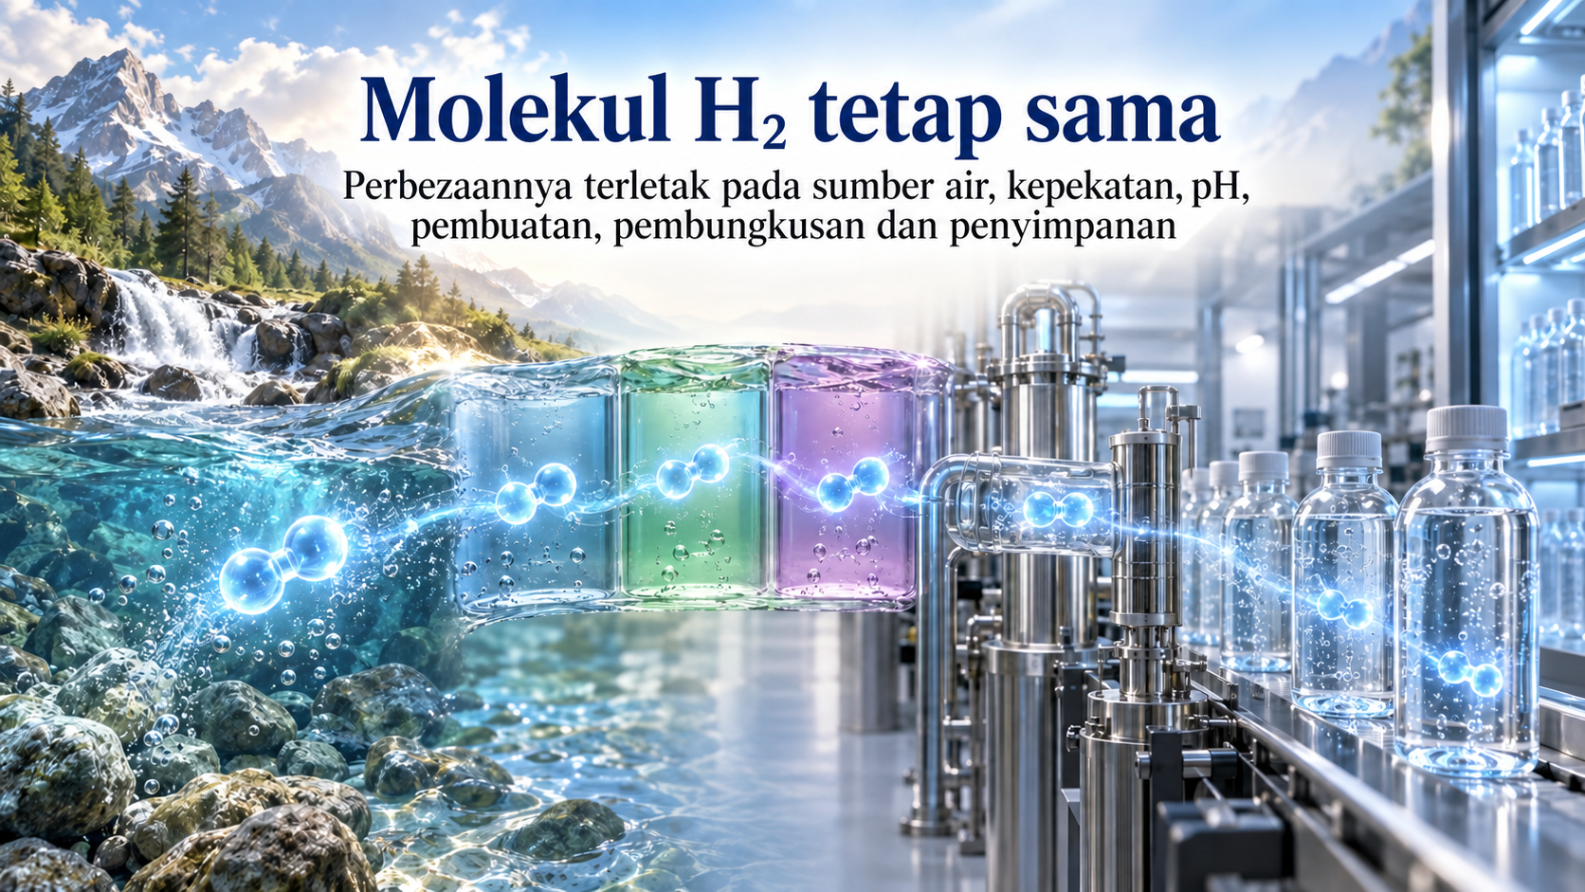
Notes:
Inilah satu fakta jujur yang membina kepercayaan. Hidrogen molekul ialah H₂. Ia tidak menjadi hidrogen istimewa hanya kerana datang daripada jenama tertentu. Kelebihan kita tidak sepatutnya dibina atas dakwaan bahawa molekul hidrogen kita lebih hebat. Air akhir dipengaruhi oleh sumber air, cara hidrogen dilarutkan, kepekatan sebenar, pH, kawalan proses pembuatan, jenis pembungkusan, penyimpanan, dan baki hidrogen ketika pelanggan meminumnya. Apabila perbandingan dibuat pada perkara yang boleh diukur ini, penerangan kita menjadi lebih jelas dan lebih dipercayai.
[Sources]
- https://pmc.ncbi.nlm.nih.gov/articles/PMC10816294/
[Visual]
- Native Image 2.5 language generation.
- Product-specific pages use authentic IZUMIO or OLEMIO package references.

Slide 4
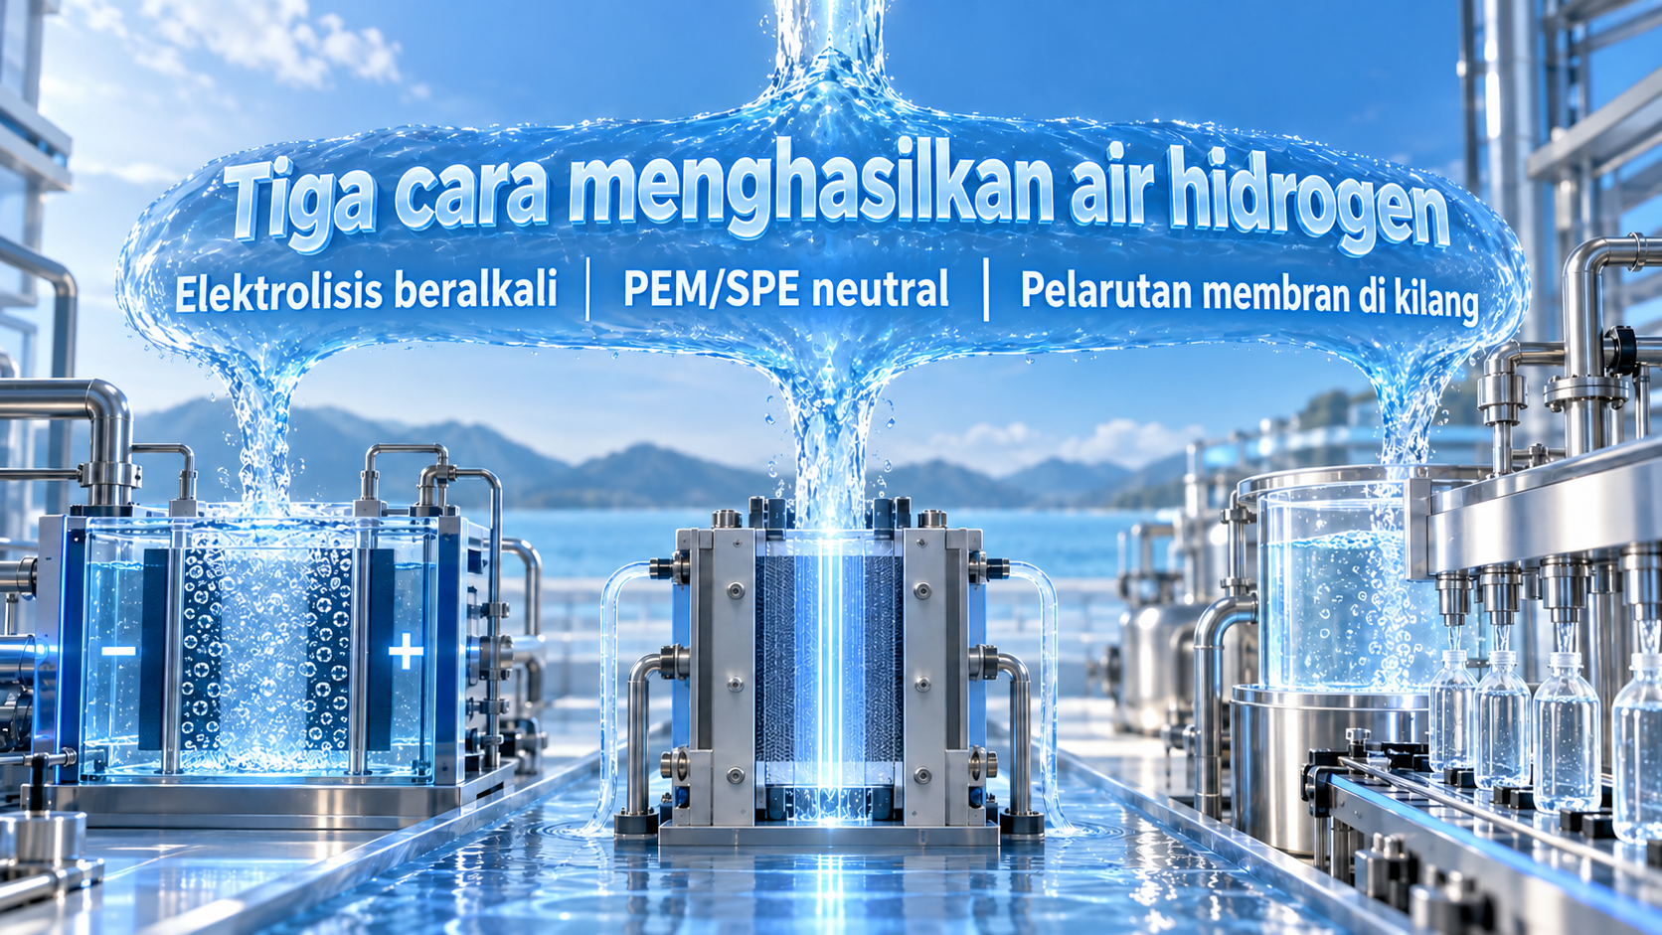
Notes:
Air hidrogen di pasaran biasanya dihasilkan melalui tiga kaedah. Elektrolisis beralkali tradisional memisahkan air kepada bahagian beralkali dan bahagian berasid. Bahagian minuman menerima hidrogen bersama pH yang lebih tinggi. Sistem PEM atau SPE neutral memberi tumpuan kepada hidrogen molekul sambil cuba mengekalkan pH air. Dalam pengeluaran kilang, air dirawat terlebih dahulu, hidrogen dilarutkan melalui membran, kemudian produk siap terus dibungkus. Ketiga-tiga kaedah boleh menghasilkan air hidrogen. Perbezaan penting ialah lokasi kawalan proses, ujian dan tanggungjawab penyelenggaraan.
[Sources]
- https://pmc.ncbi.nlm.nih.gov/articles/PMC9736533/
[Visual]
- Native Image 2.5 language generation.
- Product-specific pages use authentic IZUMIO or OLEMIO package references.

Slide 5
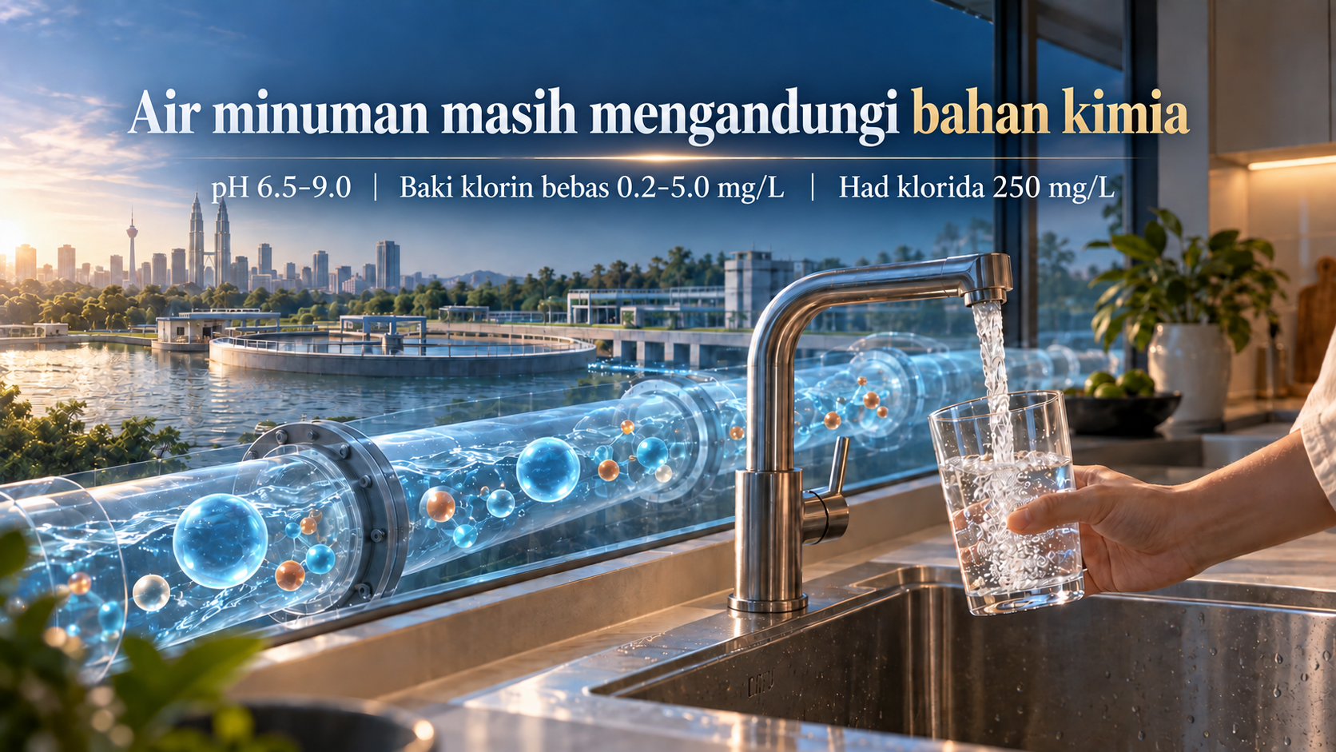
Notes:
Sekarang lihat air yang memasuki mesin di rumah Malaysia. Piawaian air minuman negara menetapkan pH 6.5 hingga 9.0, baki klorin bebas 0.2 hingga 5.0 miligram seliter, dan had klorida 250 miligram seliter. Angka ini ialah had kawalan kesihatan awam, bukan bacaan yang sama untuk setiap rumah. Keadaan sebenar boleh berubah mengikut kawasan, paip bangunan, tangki simpanan dan masa. Air yang mematuhi piawaian masih boleh mengandungi mineral dan ion. Apabila air ini memasuki alat elektrolisis, kandungannya mempengaruhi kekonduksian, tindak balas, pembentukan kerak dan air akhir.
[Sources]
- https://hq.moh.gov.my/engineering/images/perkhidmatan/kas/muat-turun/piawaian_kualiti_air_minum.pdf
[Visual]
- Native Image 2.5 language generation.
- Product-specific pages use authentic IZUMIO or OLEMIO package references.

Slide 6
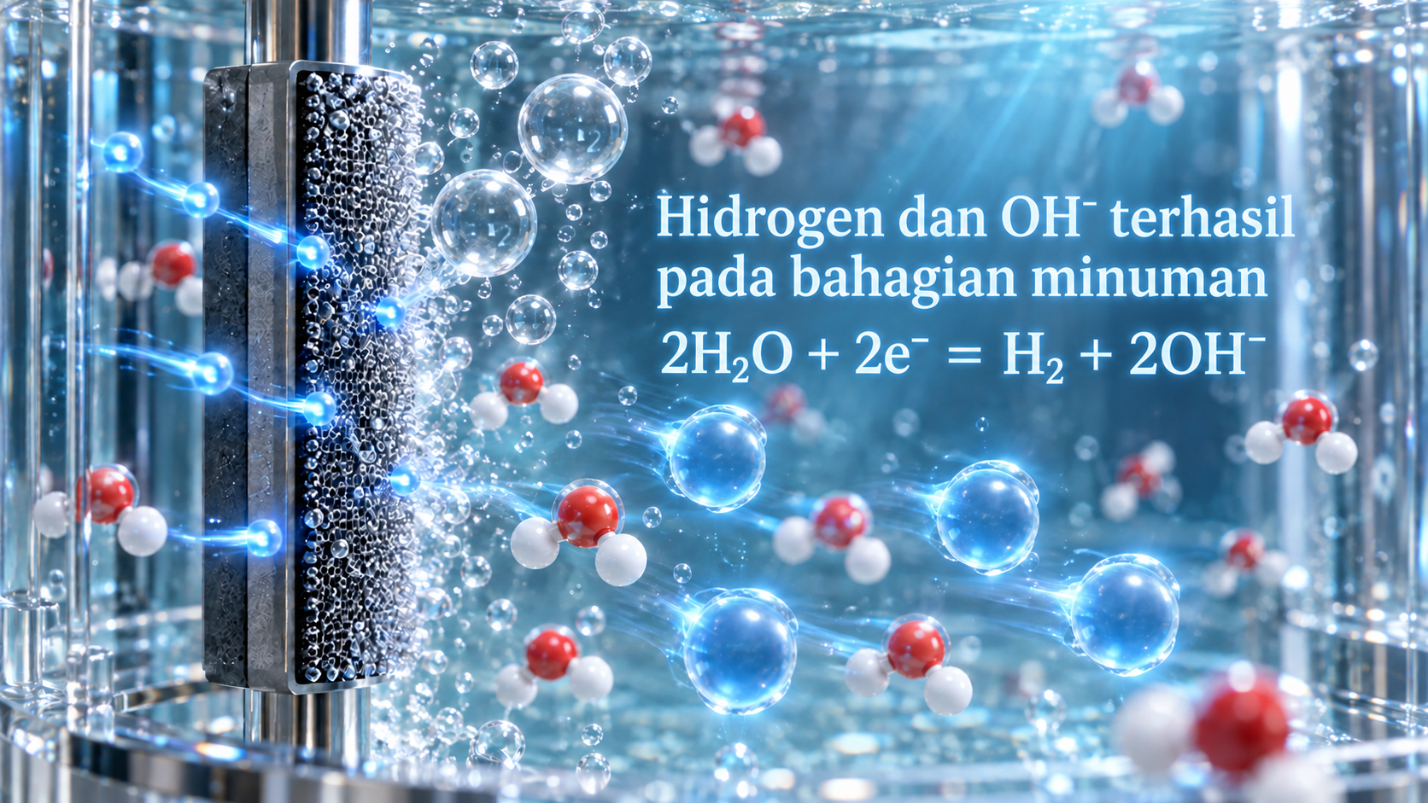
Notes:
Pada katod alat elektrolisis beralkali tradisional, air menerima elektron lalu menghasilkan gas hidrogen dan ion hidroksida. Sebab itu bahagian minuman boleh mengandungi hidrogen molekul dan pada masa yang sama menjadi lebih beralkali. Persamaan ini membantu kita memahami proses, tetapi ia tidak memberitahu kepekatan hidrogen sebenar dalam gelas pelanggan. Hasil akhir masih dipengaruhi oleh luas dan keadaan elektrod, voltan, kandungan mineral, kadar aliran, suhu dan masa sentuhan. Tetapan pada panel mesin tidak sama dengan pengukuran sebenar hidrogen terlarut dan pH air yang diminum.
[Sources]
- https://pmc.ncbi.nlm.nih.gov/articles/PMC9736533/
[Visual]
- Native Image 2.5 language generation.
- Product-specific pages use authentic IZUMIO or OLEMIO package references.

Slide 7
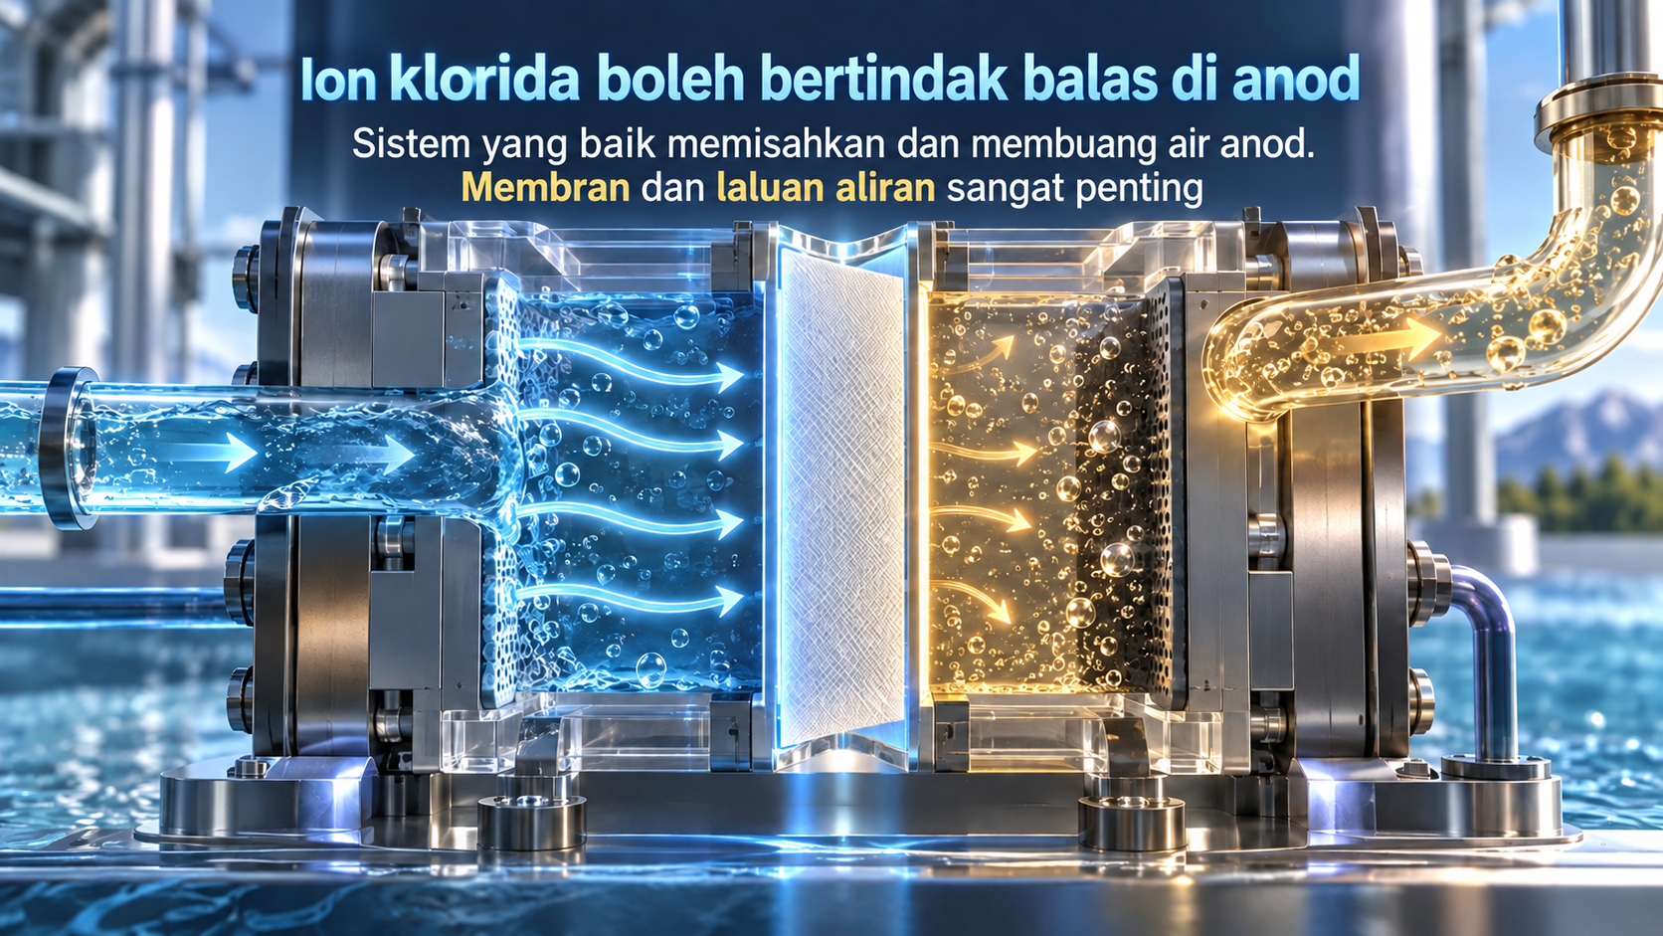
Notes:
Bahagian lain dalam sel elektrolisis ialah anod. Jika terdapat ion klorida, jenis elektrod, voltan dan keadaan operasi yang sesuai boleh menghasilkan klorin atau spesies asid hipoklorus. Kita perlu menerangkannya secara adil. Mesin yang direka dengan baik menggunakan membran, laluan aliran berasingan dan saliran untuk menjauhkan air anod daripada bahagian minuman. Tidak tepat jika kita mengatakan semua mesin memasukkan bahan ini ke dalam air minuman pelanggan. Soalan penting ialah sama ada membran dan aliran masih baik, saluran keluar yang betul digunakan, penapis berfungsi mengikut hadnya, dan mesin diselenggara mengikut arahan. Kimia ini bukan cerita untuk menakutkan. Ia ialah keadaan kejuruteraan yang perlu diurus.
[Sources]
- https://pmc.ncbi.nlm.nih.gov/articles/PMC7970539/
[Visual]
- Native Image 2.5 language generation.
- Product-specific pages use authentic IZUMIO or OLEMIO package references.

Slide 8
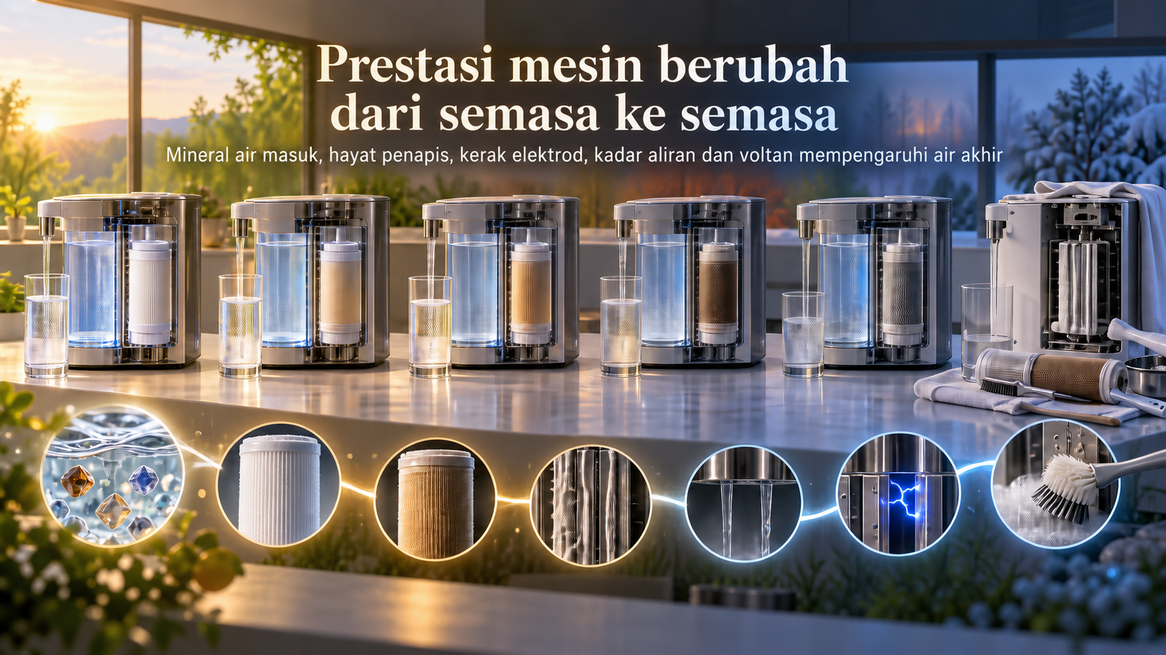
Notes:
Mesin yang berfungsi baik ketika baru dipasang mungkin tidak menghasilkan air yang sama selepas enam bulan atau dua tahun. Mineral mempengaruhi kekonduksian dan elektrolisis. Kalsium dan magnesium boleh membentuk kerak lalu mengurangkan permukaan elektrod yang aktif. Hayat penapis berubah mengikut kualiti dan jumlah air. Aliran terlalu laju mengurangkan masa sentuhan, manakala aliran perlahan boleh meningkatkan pH dan kekuatan elektrolisis. Kitaran pembersihan, voltan, permukaan elektrod dan paip dalaman turut mempengaruhi hasil. Mesin rumah memberikan pengeluaran segera dalam jumlah besar dan mungkin mempunyai kos seunit yang lebih rendah. Sebagai gantinya, pelanggan perlu terus mengurus rantaian pemboleh ubah ini.
[Sources]
- https://pmc.ncbi.nlm.nih.gov/articles/PMC9736533/
[Visual]
- Native Image 2.5 language generation.
- Product-specific pages use authentic IZUMIO or OLEMIO package references.

Slide 9
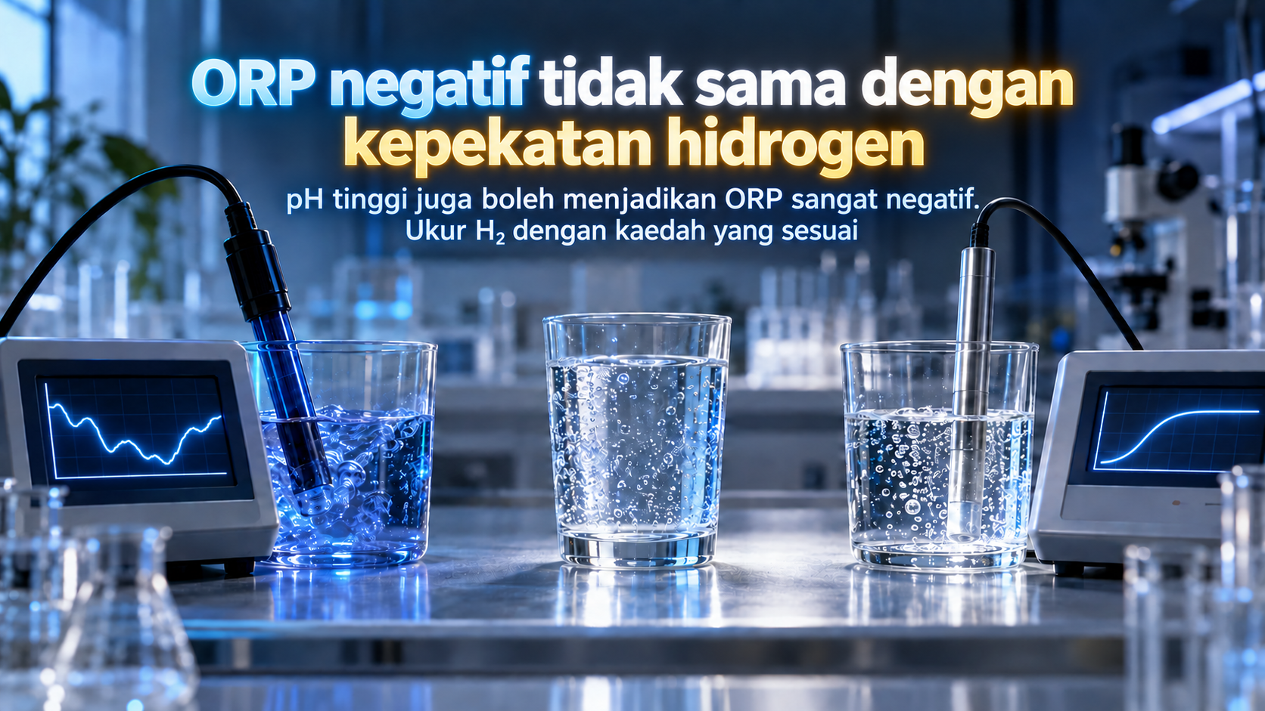
Notes:
ORP, iaitu potensi pengoksidaan dan penurunan, sering digunakan untuk menunjukkan bahawa sesuatu air hidrogen sangat kuat. ORP negatif mungkin menunjukkan keadaan penurunan, tetapi ia tidak dapat memberitahu kepekatan hidrogen terlarut secara bersendirian. pH juga mempengaruhi bacaan ORP. Kajian ulasan menerangkan keadaan air yang mempunyai ORP sangat negatif tetapi sedikit hidrogen terlarut kerana pHnya tinggi. Jika pelanggan mahu mengetahui kepekatan H₂, gunakan kaedah pengukuran hidrogen yang sesuai. Tanyakan kepekatan sebenar, masa pengukuran dan kaedah yang digunakan. Satu angka yang cantik tidak patut menggantikan soalan sebenar pelanggan.
[Sources]
- https://pmc.ncbi.nlm.nih.gov/articles/PMC9736533/
[Visual]
- Native Image 2.5 language generation.
- Product-specific pages use authentic IZUMIO or OLEMIO package references.

Slide 10
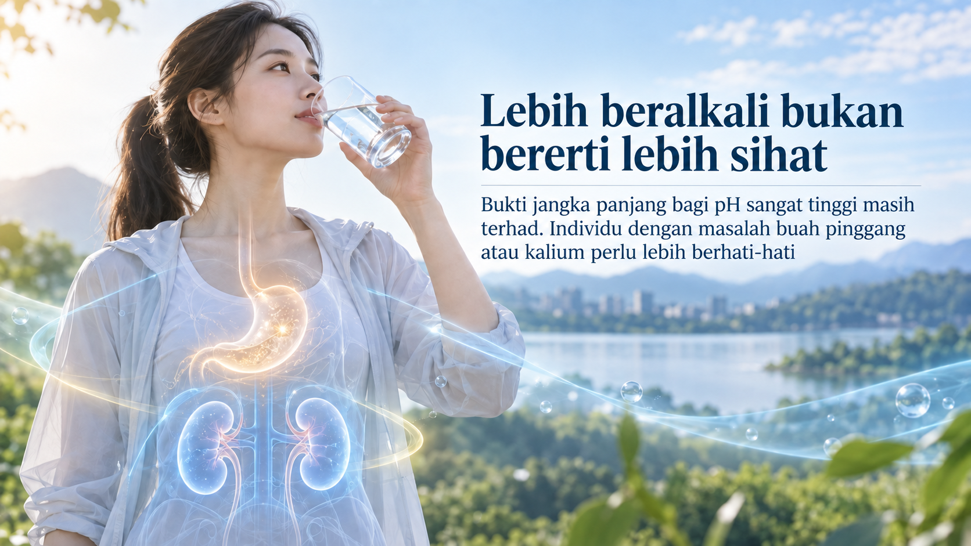
Notes:
Tubuh mengawal keseimbangan asid dan alkali dalam darah dengan sangat ketat. Minum air beralkali tidak terus menjadikan seluruh tubuh beralkali. Ulasan perubatan terkini menemui bukti terhad untuk beberapa keadaan tertentu, manakala banyak dakwaan umum tentang antipenuaan, imuniti dan rawatan penyakit tidak mempunyai sokongan jangka panjang yang kukuh. Bagi kebanyakan orang dewasa sihat, pengambilan sederhana air sekitar pH 8.5 hingga 9.5 biasanya tidak dianggap bermasalah. Perhatian tambahan diperlukan jika pH terlalu tinggi diminum berterusan, atau jika seseorang mempunyai keadaan buah pinggang, metabolisme kalium atau asid perut. Pilihan jangka panjang perlu mengutamakan kestabilan, jumlah yang sesuai dan kesesuaian individu.
[Sources]
- https://pubmed.ncbi.nlm.nih.gov/42433989/
[Visual]
- Native Image 2.5 language generation.
- Product-specific pages use authentic IZUMIO or OLEMIO package references.

Slide 11
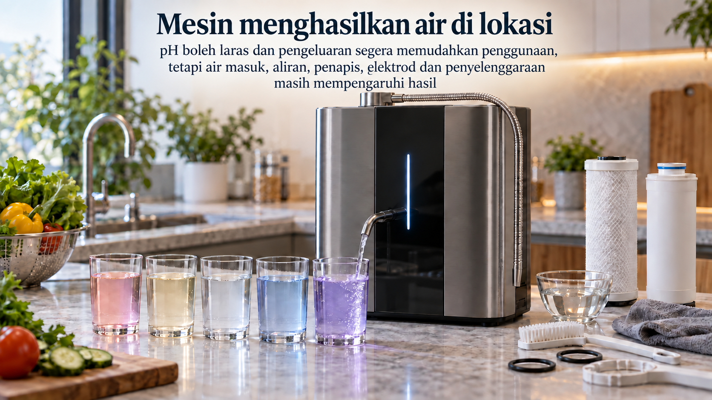
Notes:
Mesin pengion beralkali rumah yang matang boleh menawarkan pH boleh laras, pengeluaran segera dan air untuk kegunaan berbeza. Jika digunakan dengan betul, mesin boleh menghasilkan air yang mengandungi hidrogen. Pengguna perlu mengikut arahan peralatan, memilih pH minuman yang sesuai dan memeriksa air keluar secara berkala. Namun mesin tetap menghasilkan air di rumah pelanggan. Gelas terakhir berubah mengikut mineral air masuk, kadar aliran, hayat penapis, kerak elektrod dan pembersihan. Mesin yang memenuhi piawaian tidak menjadikan setiap gelas di setiap rumah sama secara automatik. Orang yang suka menyelenggara dan menguji peralatan boleh memilih mesin. Orang yang mementingkan kemudahan dan kurang pemboleh ubah mungkin lebih sesuai memilih produk siap kilang.
[Sources]
- https://pmc.ncbi.nlm.nih.gov/articles/PMC9736533/
[Visual]
- Native Image 2.5 language generation.
- Product-specific pages use authentic IZUMIO or OLEMIO package references.

Slide 12
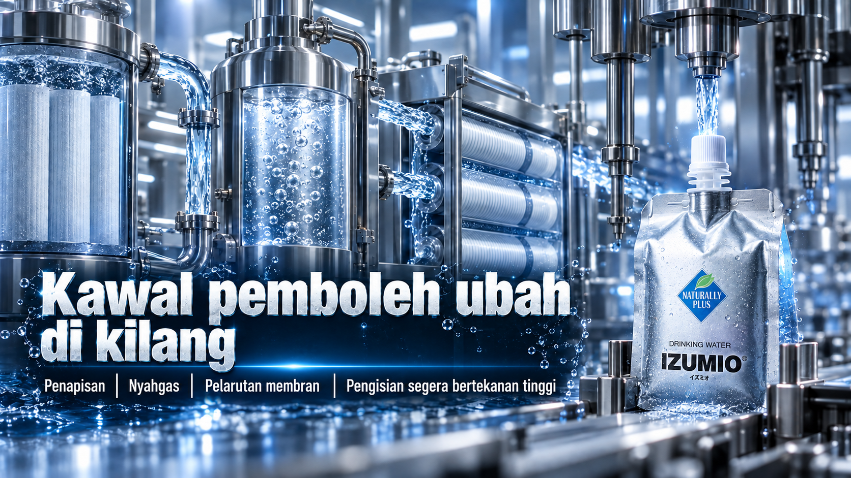
Notes:
Sekarang kembali kepada IZUMIO. Kaedah pengeluarannya mengekalkan kerja penting dalam kilang terkawal dan tidak meminta pelanggan melengkapkan proses akhir di dapur. Maklumat rasmi menerangkan air yang dirawat, proses nyahgas melalui membran untuk menyingkirkan udara terlarut, kemudian pelarutan hidrogen melalui membran. Proses yang diperbaik menyalurkan air hidrogen terus ke dalam bungkusan di bawah tekanan, sekali gus mengurangkan kehilangan melalui tangki pengisian perantaraan. Hasilnya bukan sebuah lagi alat untuk dilaraskan pelanggan. Hasilnya ialah satu pek IZUMIO yang sudah siap. Pengeluaran profesional kekal dalam sistem profesional, sementara rutin pelanggan kekal mudah.
[Sources]
- https://www.naturally-plus.com/sg/en/products/izumio/quality_control/
[Visual]
- Native Image 2.5 language generation.
- Product-specific pages use authentic IZUMIO or OLEMIO package references.

Slide 13
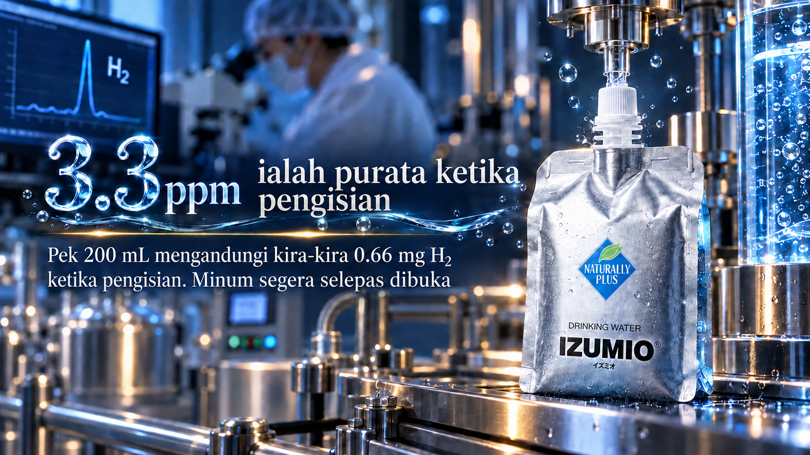
Notes:
IZUMIO menyatakan 3.3 ppm sebagai purata bacaan ketika pengisian. Dalam konteks ini, ppm boleh difahami sebagai miligram hidrogen terlarut bagi setiap liter. Dua ratus mililiter didarab dengan 3.3 miligram seliter memberikan kira-kira 0.66 miligram H₂ ketika pengisian. Mengapa kita mengulang perkataan ketika pengisian? Molekul hidrogen sangat kecil dan akan terlepas secara beransur-ansur bergantung pada masa, suhu, penyimpanan, pembungkusan dan pembukaan. Kita tidak menjanjikan bahawa setiap pek masih mempunyai bacaan 3.3 ppm ketika dibuka. Mesej tepatnya ialah kilang mengawal paras permulaan, menggunakan pembungkusan khas untuk mengurangkan kehilangan, dan menyarankan produk diminum segera selepas dibuka.
[Sources]
- https://www.naturally-plus.com/sg/en/products/izumio/features/
[Visual]
- Native Image 2.5 language generation.
- Product-specific pages use authentic IZUMIO or OLEMIO package references.

Slide 14
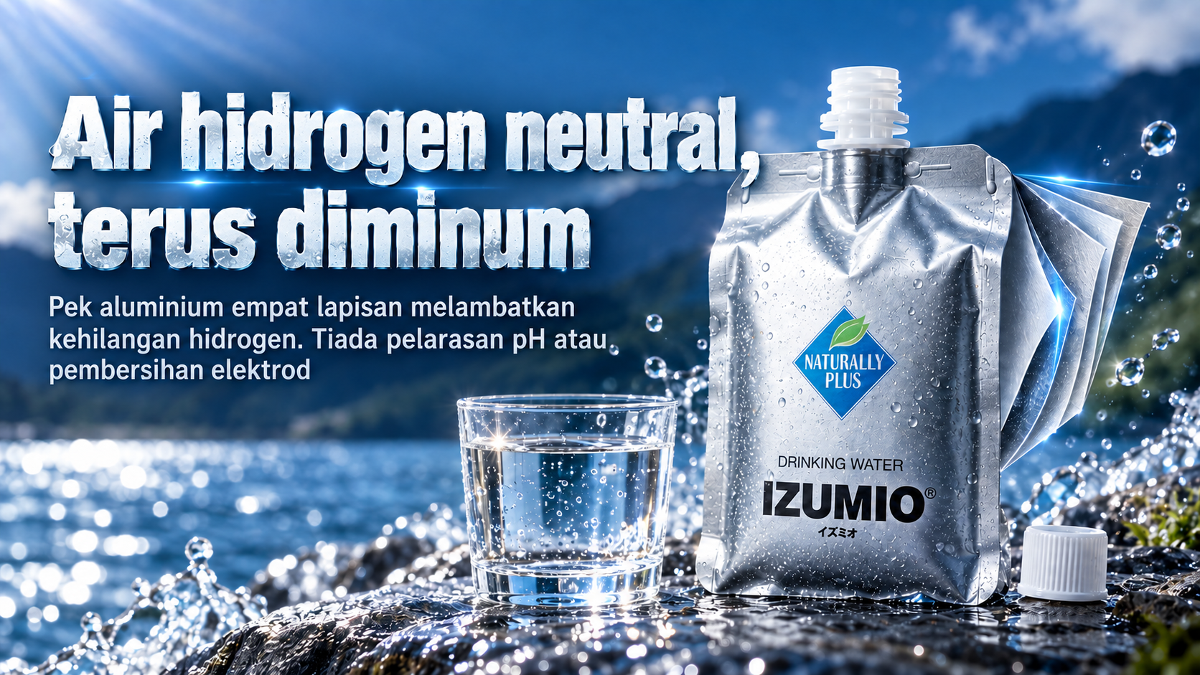
Notes:
Satu lagi ciri penting IZUMIO ialah kedudukannya sebagai air hidrogen neutral. Pelanggan tidak perlu memilih antara pH 8.5, 9.0 atau 9.5, dan tidak perlu menggunakan cecair ujian untuk menentukan sama ada air hari ini melebihi julat pilihan. Pek aluminium empat lapisan memberikan penghalang yang lebih baik terhadap kehilangan hidrogen. Penutup dan pek juga direka serta diuji untuk penyimpanan dan kebocoran. Ini tidak bermaksud hidrogen tidak akan terlepas langsung. Maksudnya produk menggunakan pembungkusan khas untuk mengurus isu tersebut. Rutin harian menjadi mudah: ambil pek asli, buka dan minum segera. Tiada hos air, pembersihan elektrod atau kadar aliran berubah yang perlu diurus.
[Sources]
- https://www.naturally-plus.com/sg/en/products/izumio/quality_control/
[Visual]
- Native Image 2.5 language generation.
- Product-specific pages use authentic IZUMIO or OLEMIO package references.

Slide 15
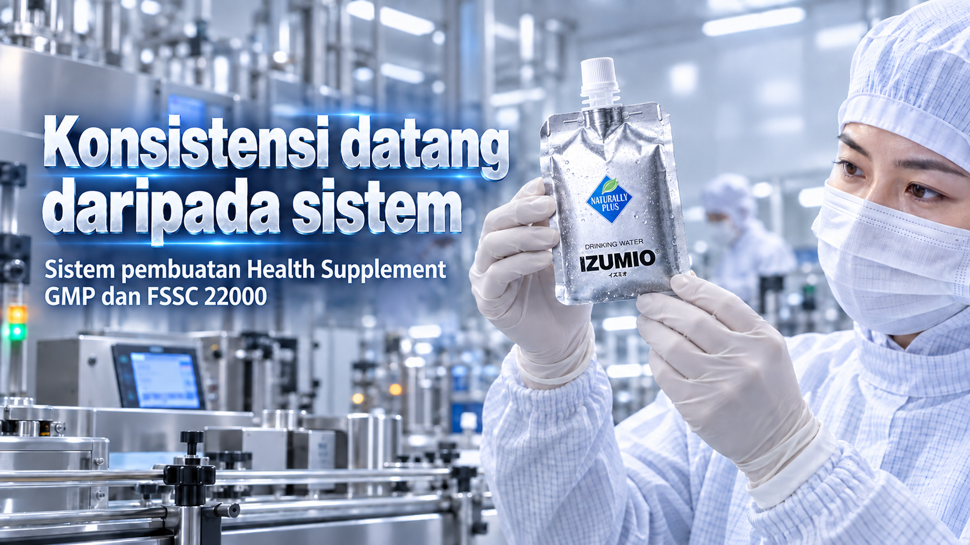
Notes:
Konsistensi tidak terhasil daripada satu ayat iklan. Ia datang daripada disiplin pengeluaran yang boleh diulang. Naturally Plus menyatakan bahawa pengilang IZUMIO yang ditetapkan berada di Tochigi, Jepun. Pengeluaran berkaitan mengikuti Health Supplement GMP, manakala kilang Kanuma mempunyai pensijilan FSSC 22000. GMP berkaitan proses pembuatan dan pemeriksaan kualiti yang sesuai. FSSC 22000 memberi tumpuan kepada sistem pengurusan keselamatan makanan. Sistem ini bukan bukti bahawa produk merawat penyakit, tetapi ia menyokong keyakinan bahawa pengeluaran, kebersihan, kawalan proses dan pemeriksaan mempunyai piawaian yang jelas. Kilang mengulang kerja khusus ini supaya pelanggan tidak perlu menjadi jurutera air.
[Sources]
- https://www.naturally-plus.com/sg/en/products/izumio/quality_control/
[Visual]
- Native Image 2.5 language generation.
- Product-specific pages use authentic IZUMIO or OLEMIO package references.

Slide 16
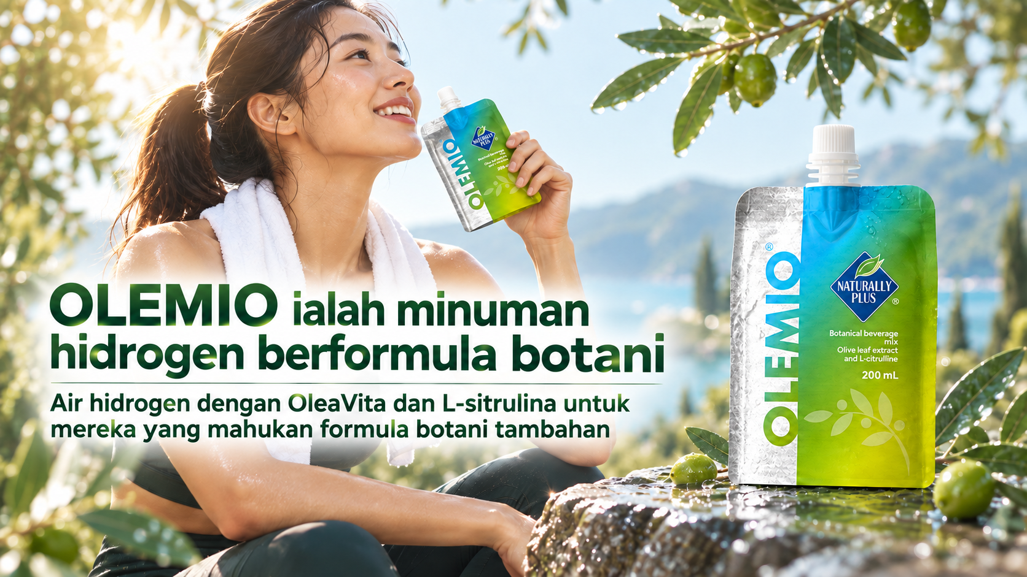
Notes:
OLEMIO dan IZUMIO tidak patut dianggap sebagai produk yang sama hanya kerana kedua-duanya mengandungi air hidrogen. OLEMIO juga menggunakan asas air hidrogen yang secara rasmi dinyatakan pada purata 3.3 ppm ketika pengisian. Ia menambah ekstrak daun zaitun OleaVita, L-sitrulina dan ramuan formula lain. Oleh itu, OLEMIO diletakkan sebagai minuman botani. Ia sesuai untuk orang yang mahu formula tumbuhan tambahan atau produk yang sepadan dengan rutin aktif. Jika pelanggan hanya mahukan pilihan air hidrogen neutral yang paling ringkas dan terus, saya akan memperkenalkan IZUMIO terlebih dahulu. Jika pelanggan memahami dan menyukai formula tambahan OLEMIO, maka OLEMIO ialah pilihan yang sesuai. Kedudukan produk yang jelas membantu kepuasan jangka panjang.
[Sources]
- https://www.naturally-plus.com/my/en/products/olemio/overview/
- https://www.naturally-plus.com/my/en/products/olemio/formula/
[Visual]
- Native Image 2.5 language generation.
- Product-specific pages use authentic IZUMIO or OLEMIO package references.

Slide 17
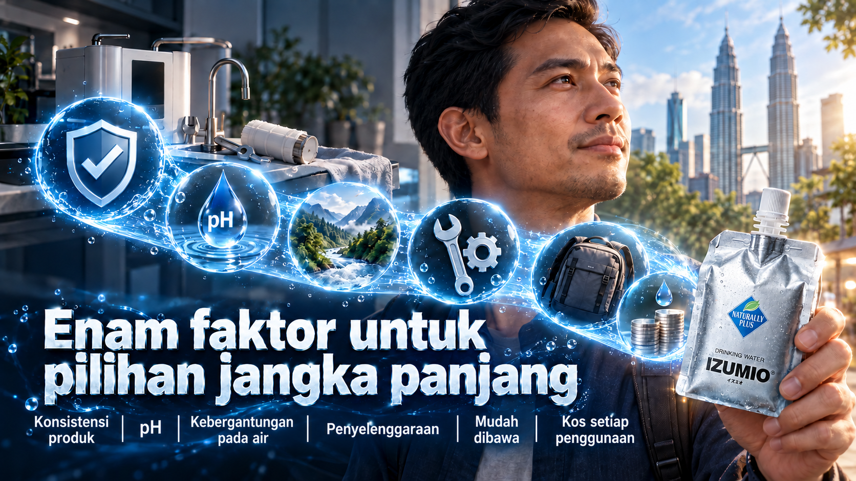
Notes:
Letakkan kedua-dua kaedah dalam perbandingan yang sama. Mesin rumah mungkin lebih baik untuk pengeluaran segera dalam jumlah besar dan kos seunit jangka panjang, tetapi lebih bergantung pada air masuk, penapis, elektrod, aliran, pembersihan dan ujian. IZUMIO mempunyai kos setiap pek yang lebih tinggi dan masih memerlukan produk asli, tempoh sah, penyimpanan betul serta minum segera selepas dibuka. Kelebihannya ialah konsistensi produk siap, pH neutral, mudah dibawa dan kurang beban operasi. Kita tidak perlu mengatakan satu pilihan sesuai untuk semua orang. Pilihan yang baik bergantung pada tanggungjawab yang sanggup dipikul pelanggan. Orang yang suka peralatan dan ujian berkala boleh memilih mesin. Orang yang mahukan penggunaan mudah dan konsisten mungkin lebih sesuai dengan IZUMIO.
[Sources]
- 00_事实证据基线.md
[Visual]
- Native Image 2.5 language generation.
- Product-specific pages use authentic IZUMIO or OLEMIO package references.

Slide 18
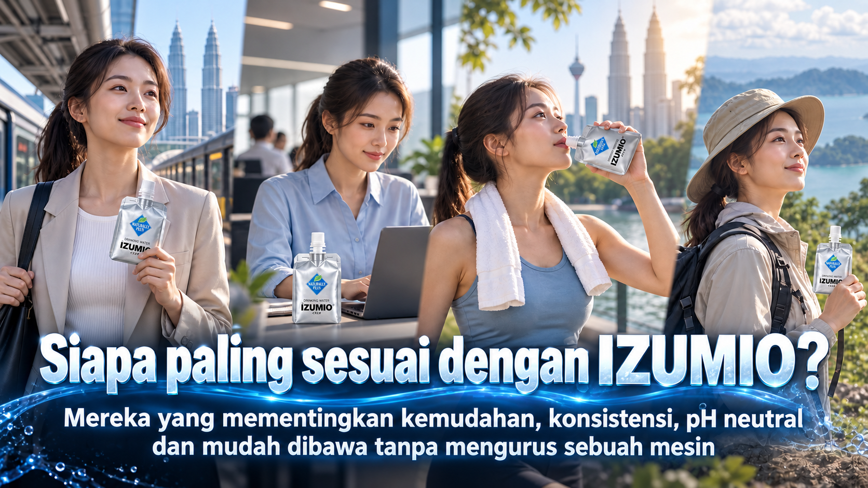
Notes:
Siapa yang paling sesuai dengan IZUMIO? Produk ini sesuai untuk orang yang tidak mahu mengkaji kualiti air rumah atau menyelenggara mesin, dan hanya mahu membuka pek lalu minum. Ia juga sesuai untuk mereka yang bekerja di luar, melancong, bersenam atau mahu membawa air hidrogen ke mana-mana. Satu lagi kumpulan tidak mengejar konsep air sangat beralkali dan lebih menghargai pH neutral, pengeluaran terkawal serta pembungkusan. Jualan yang baik tidak memaksa semua pelanggan menerima jawapan yang sama. Tanyakan satu soalan mudah: adakah anda mahu mesin pembuat air yang perlu diurus setiap hari, atau satu pek produk siap yang mudah dibawa dan diminum? Gaya hidup pelanggan biasanya memberikan jawapannya.
[Sources]
- 00_事实证据基线.md
[Visual]
- Native Image 2.5 language generation.
- Product-specific pages use authentic IZUMIO or OLEMIO package references.

Slide 19
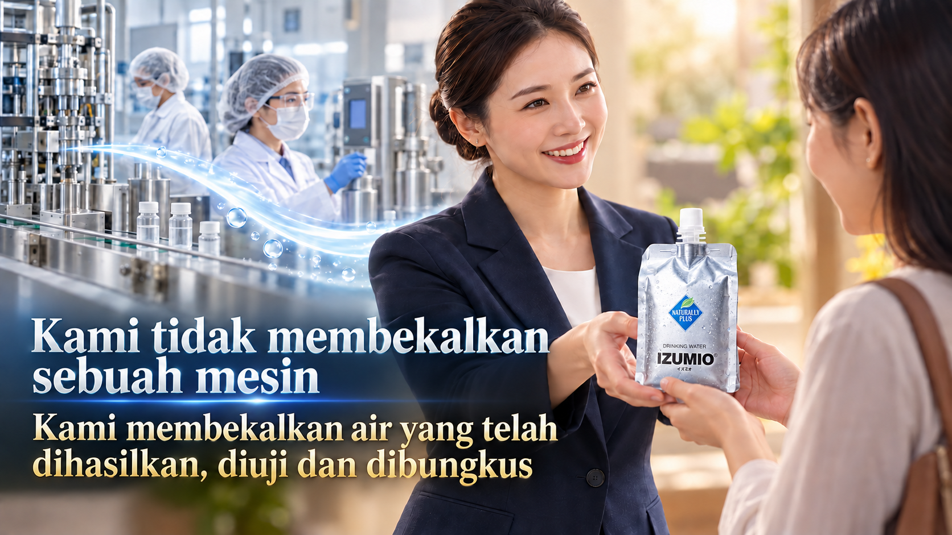
Notes:
Ingat ayat terakhir ini. Kami tidak membekalkan sebuah mesin. Kami membekalkan air yang telah dihasilkan, diuji dan dibungkus. Kualiti akhirnya tidak diserahkan sepenuhnya kepada sumber air, penapis, elektrod dan tabiat pembersihan di rumah pelanggan. Kita juga tidak perlu menggunakan dakwaan tidak tepat bahawa mesin syarikat lain telah diharamkan di Amerika. Nilai IZUMIO ialah memastikan kerja rumit diselesaikan di kilang dan rutin harian kekal mudah. Pelanggan tidak mahu menjadi pakar elektrolisis. Pelanggan mahu pilihan yang boleh diamalkan secara konsisten. Bagi mereka yang menghargai pH neutral, pengeluaran terkawal dan kemudahan, kesimpulan saya jelas: mulakan dengan IZUMIO yang asli.
[Sources]
- 00_事实证据基线.md
[Visual]
- Native Image 2.5 language generation.
- Product-specific pages use authentic IZUMIO or OLEMIO package references.

